Slide 1
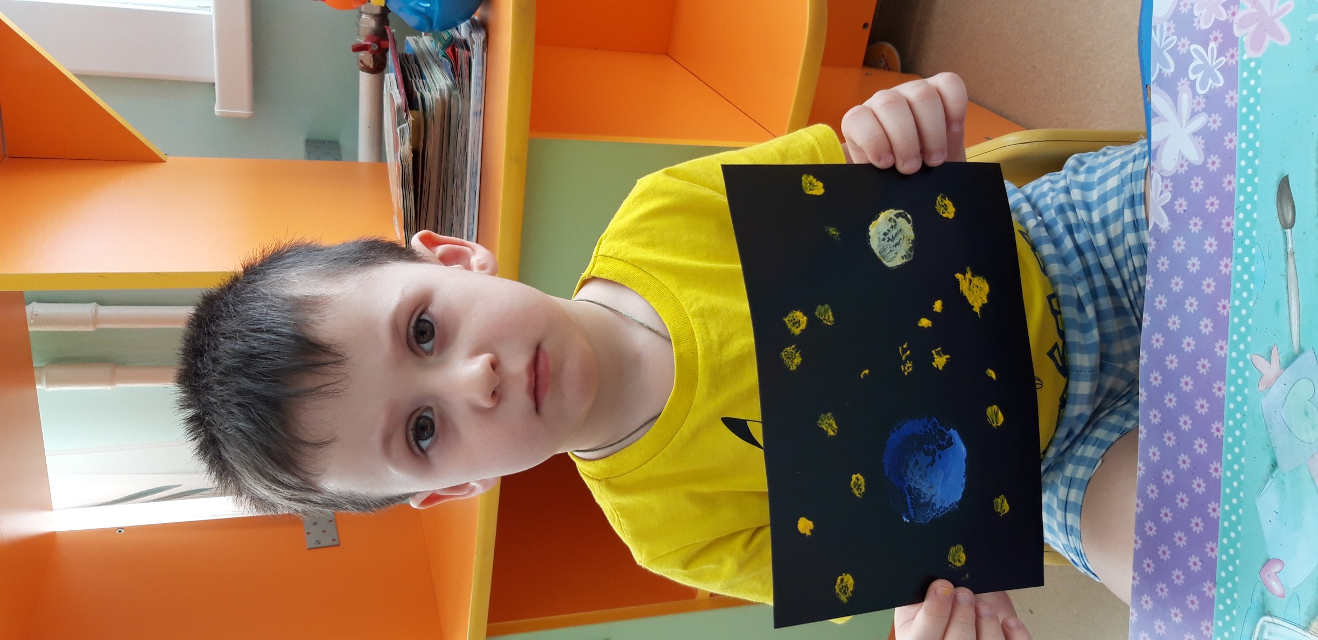
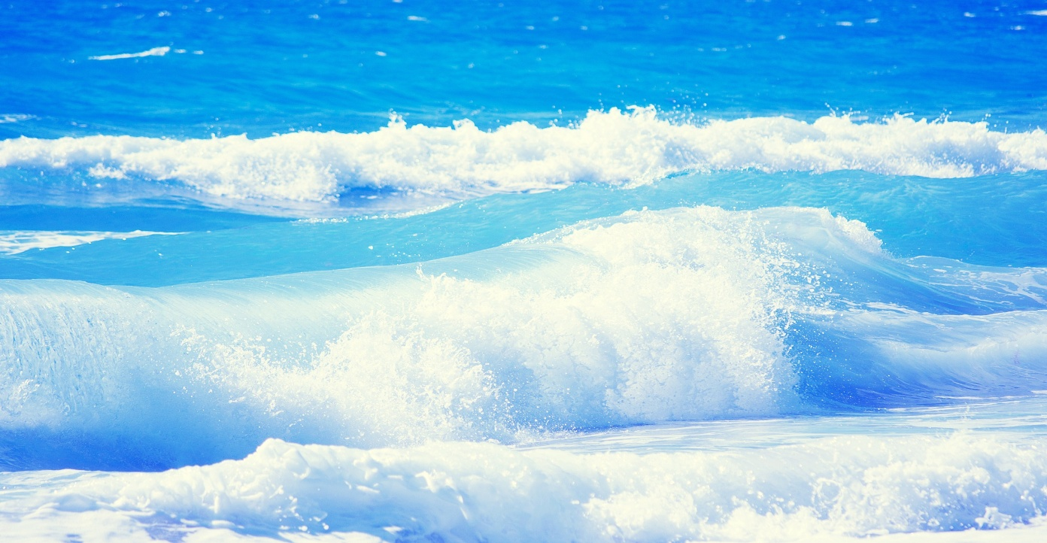
Муниципальное автономное дошкольное образовательное учреждение
«Детский сад № 55 г Благовещенска»
Конспект НОД
Нетрадиционная форма рисования
Рисуем на песке
« Море и солнце»
2-ая мл.группа
Подготовила :
Фрейтаг Наталья Романовна

Slide 2
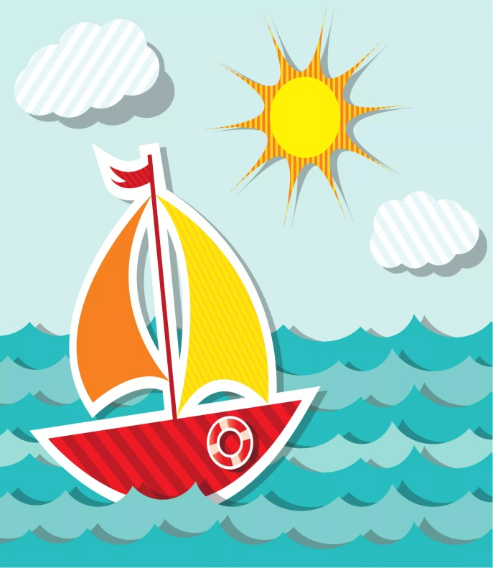
Цель: Учить рисовать круг замыкая линию в кольцо. И проводить волнистые линии
Задачи:
Учить рисовать круг замыкая линию в кольцо.
Развивать мелкую моторику, умение работать по образцу.
Воспитывать любознательность, инициативность, интерес к изобразительной деятельности.
Развитие координации движений (бивалентная работа головного мозга через осознанное рисование сразу двумя руками).
Воспитывать любознательность, инициативность,
интерес к изобразительной деятельности.

Slide 3
Интеграция образовательных областей: «Познание», «Коммуникация», «Социализация», «Художественное творчество».
Материал:: Планшет для рисования песком, Песок, музыкальное сопровождение.
Содержание организационной деятельности детей.
1.Организационный момент. Я рисую море, Голубые дали. Вы такого моря Просто не видали! У меня такая Краска голубая, Что волна любая Просто как живая! Я сижу тихонько Около прибоя - Окунаю кисточку В море голубое.

Slide 4
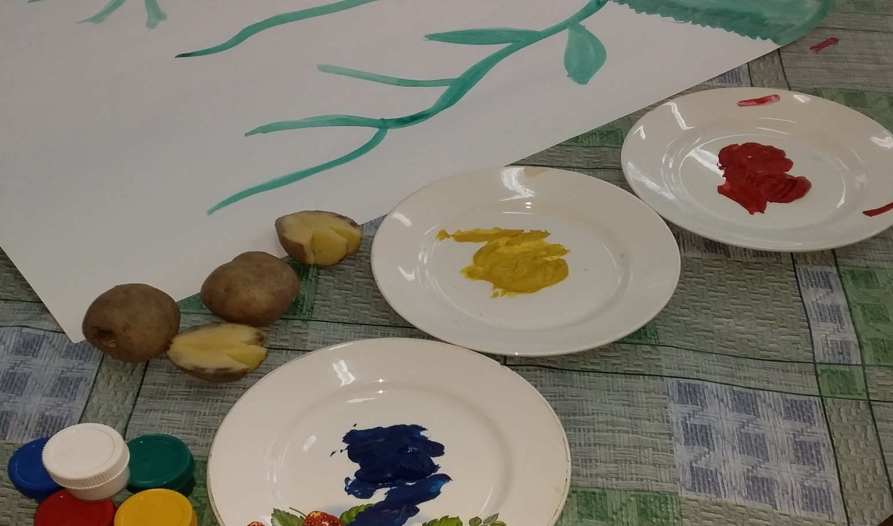
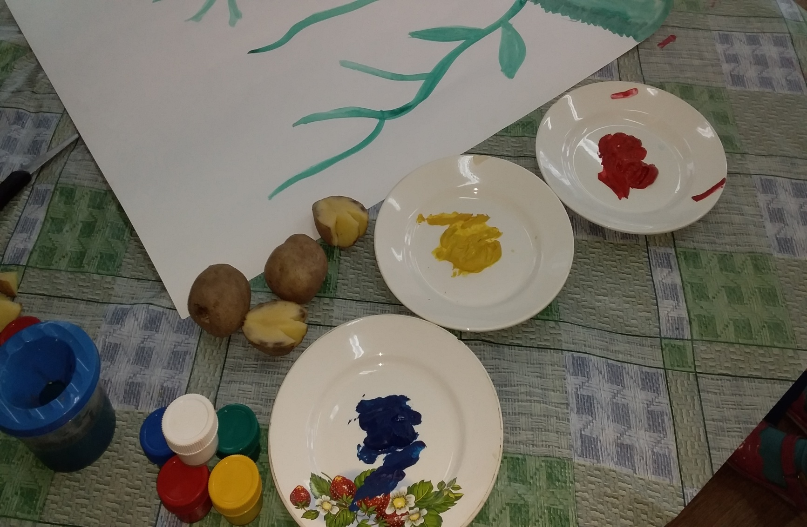
2. Сюрпризный момент .
Стук в дверь. Входит старый матрос. Здоровается с детьми и рассказывает о том, что он долго бороздил моря и океаны на своем корабле. В руках держит короб с морским песком, в котором спрятаны драгоценные камни. Матрос просит детей помочь отыскать сокровища морские.
Предлагается детям потрогать песок, подержать его в ладошках, пересыпать его из одной руки в другу. Рассказывает о свойствах песка. Сыпучий, холодный, не держит форму. Итд… С песком нужно работать аккуратно, чтобы он не попал нам ни в рот, ни в глаза.
Дети деляться на две группы и соревнуются кто больше найдет камней.

Slide 5
3. Рисование.
Педагог предлагает детям нарисовать весёлое солнышко. Показывает способ рисования солнышка песком. Пробуем рисовать сначала в воздухе.
- пальчиком рисуем круг
- лучики бывают разные: прямые и волнистые; короткие и длинные.
Ребёнок создаёт рисунок по своему замыслу.
Педагог просит детей показать ручками волны на воде. Дети (по подражанию действиям педагога) изображают волну – «рисуют» в воздухе» волнообразные линии – сначала одной рукой, затем обеими синхронно.
Давайте на волны запустим кораблик ,который лежит у вас на столе.

Slide 6
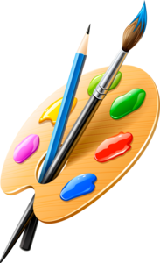
4. Рефлексия.
Посмотри какое весёлое солнышко и волны у вас получились. Солнышко проснулось и улыбнулось тебе. Улыбнись ему в ответ: Скажи «Здравствуй, солнышко!»
Кого же могут разбудить его лучики? Подумай и расскажи.
- Ребята вам понравилось?
В ладошки наши посмотри —
Далее предлагает детям самостоятельно дополнить рисунок . Воспитатель по мере необходимости помогает детям.

Slide 7
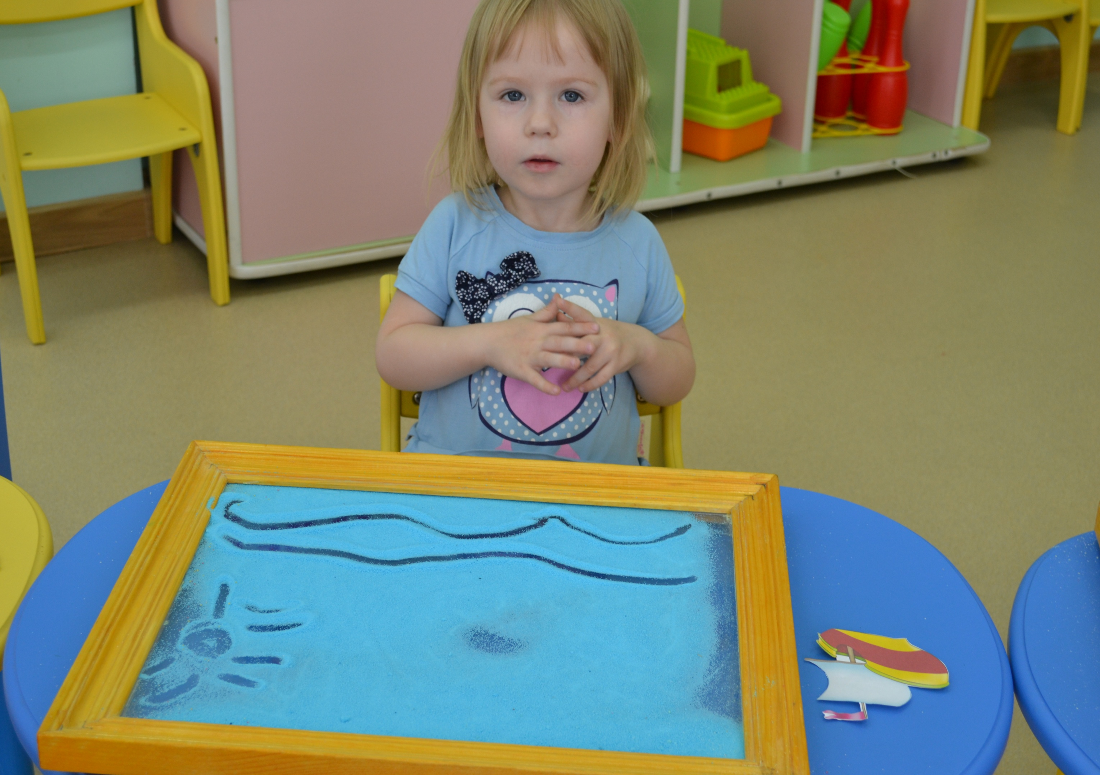

Slide 8
